Slide 1
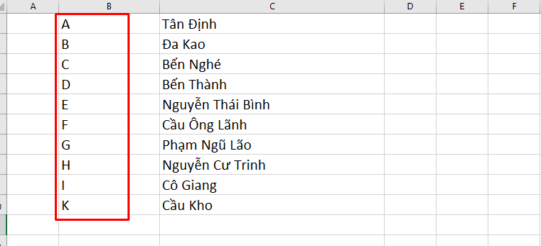

Slide 2
Hướng dẫn Apps

Slide 3
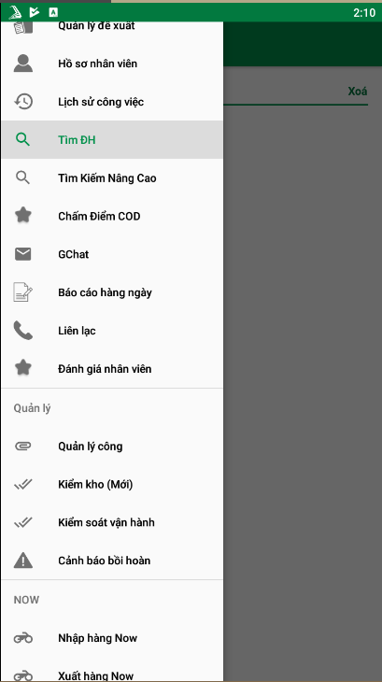
(D) Tìm đơn -> Đẩy COD giao
(PK) Hỗ trợ COD lấy hàng -> Đẩy COD giao
Xem PK và D

Slide 4
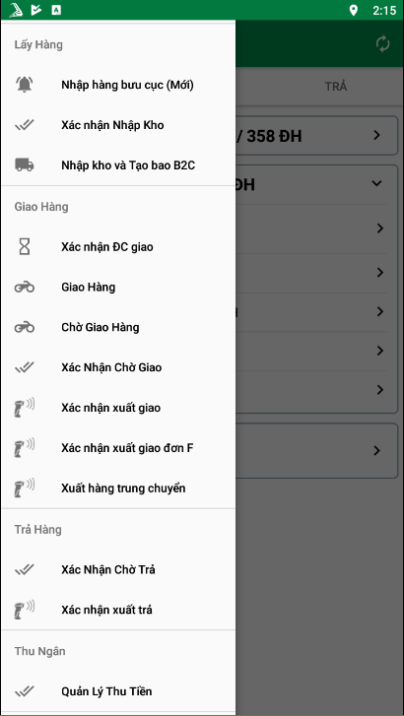
Làm nhiều lúc (8h) + 14h

Slide 5
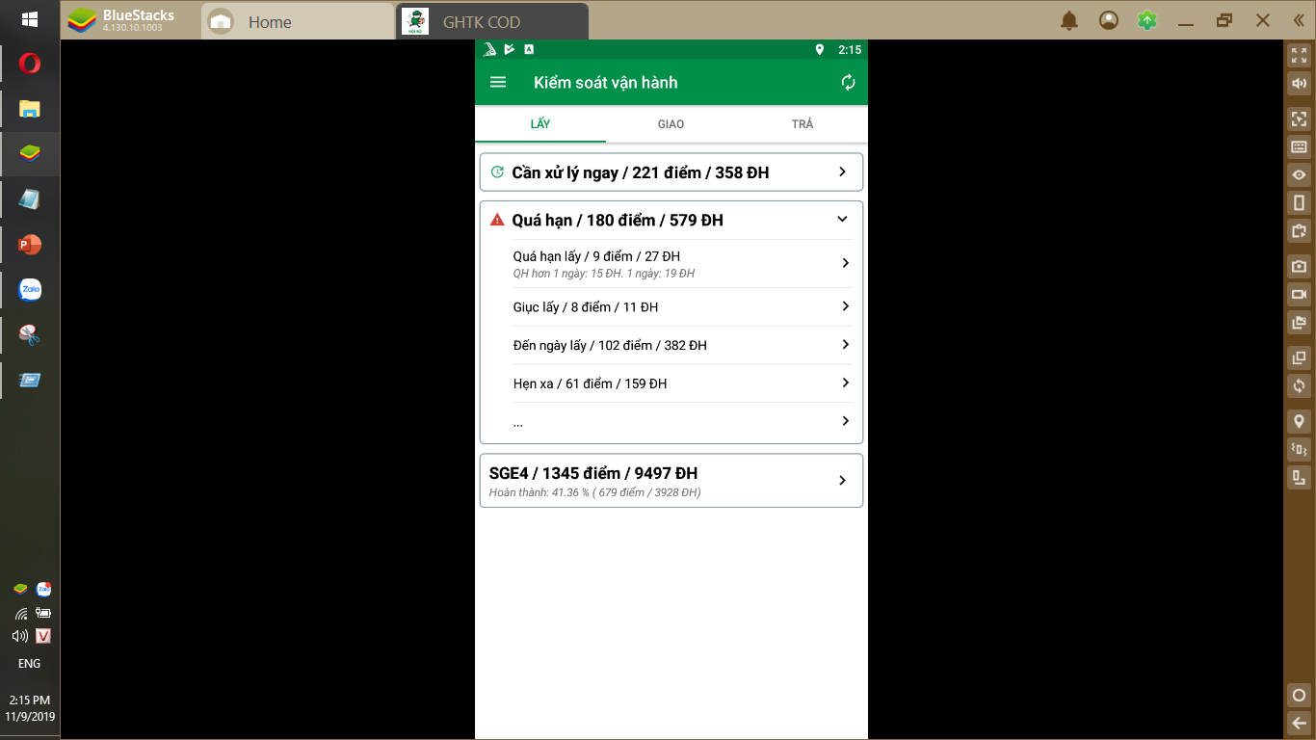

Slide 6
Xử lí bồi hoàn

Slide 7
Kiểm tra status của bill
Gọi cho Shop
Xử lí

Slide 8
Tính lương

Slide 9
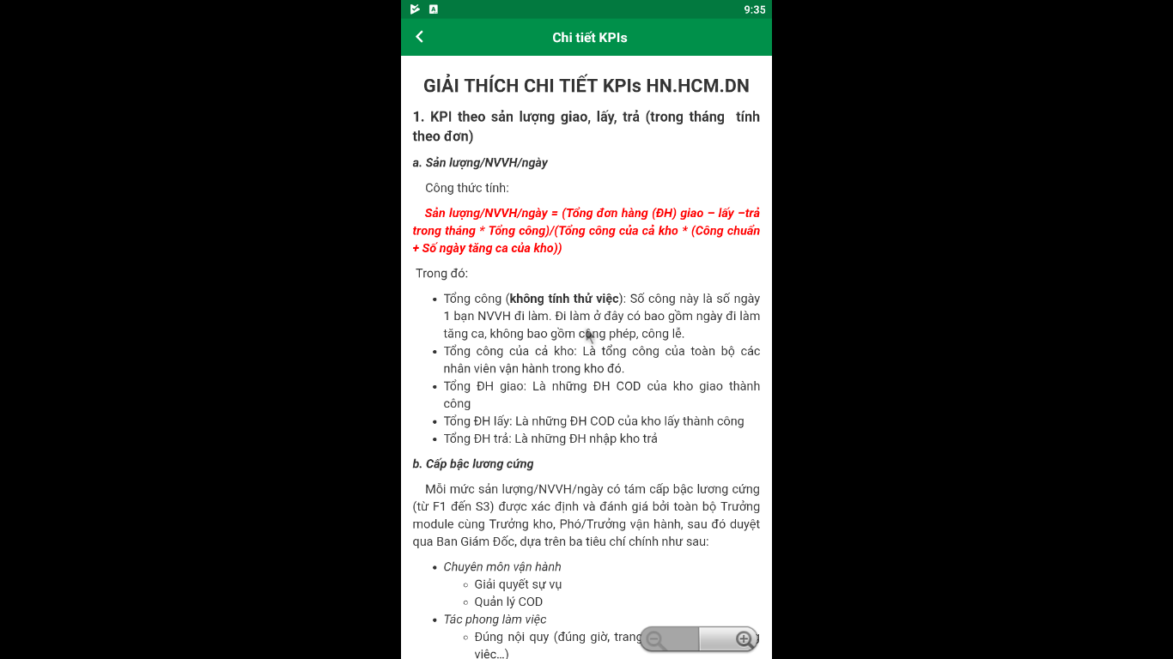

Slide 10
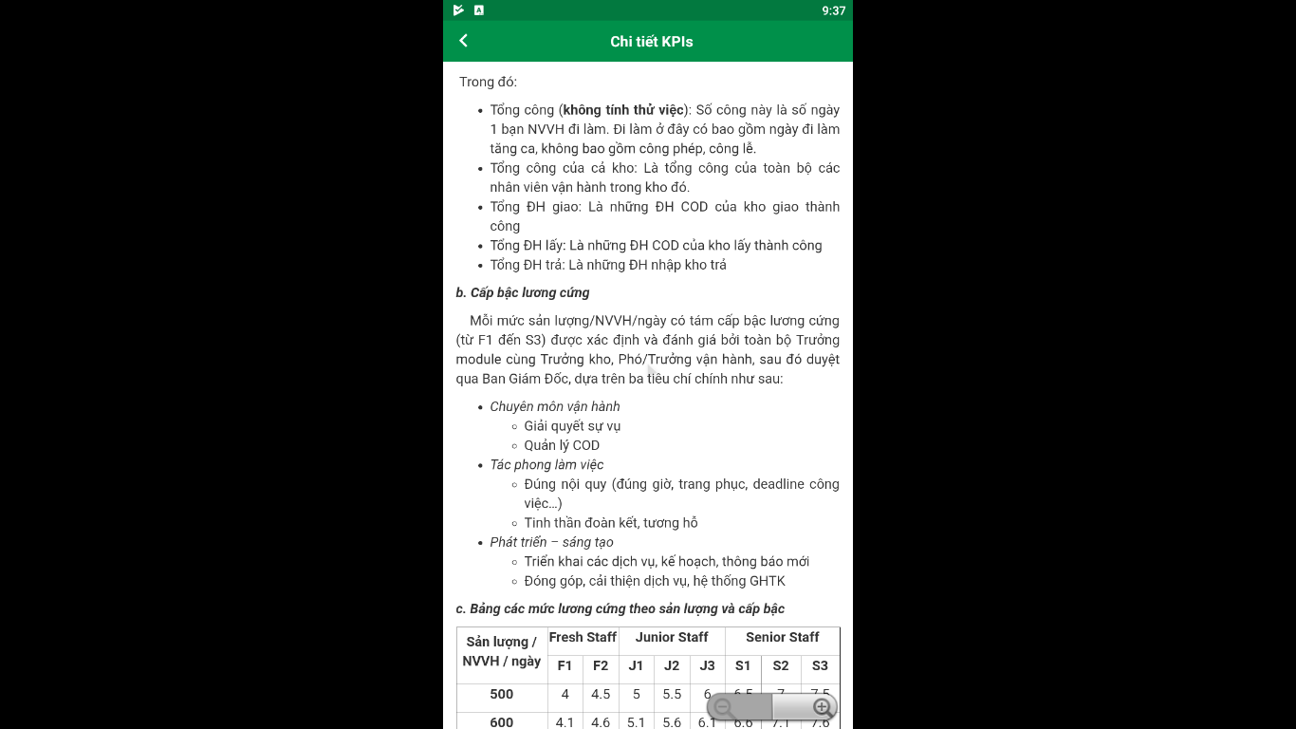

Slide 11
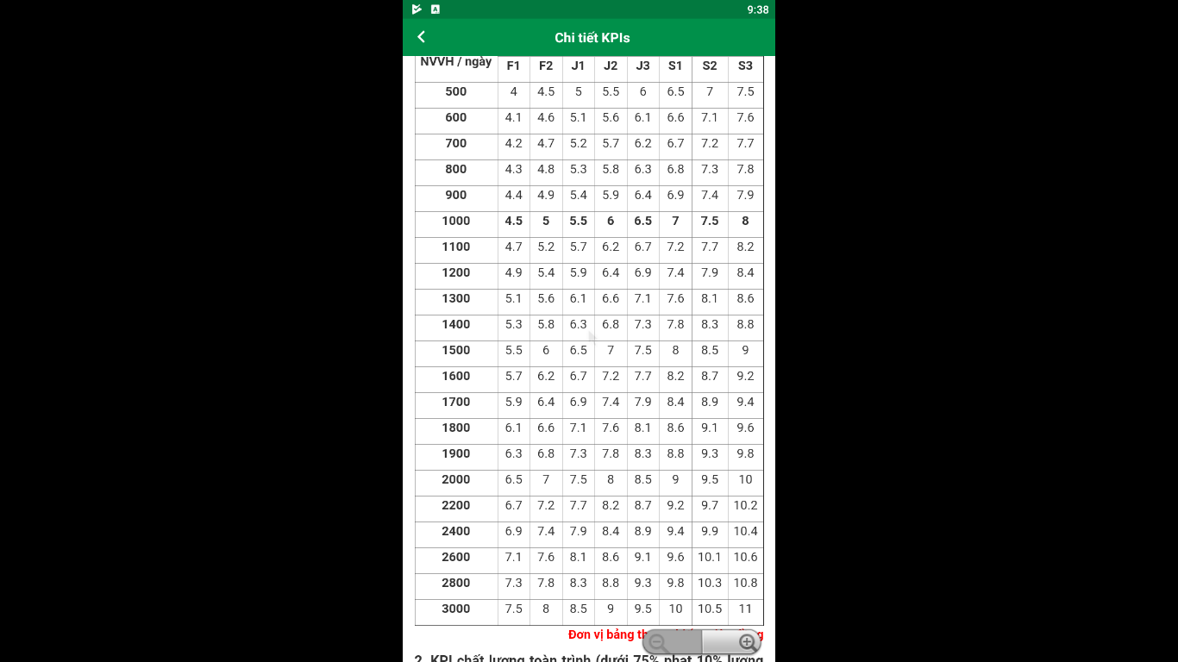

Slide 12
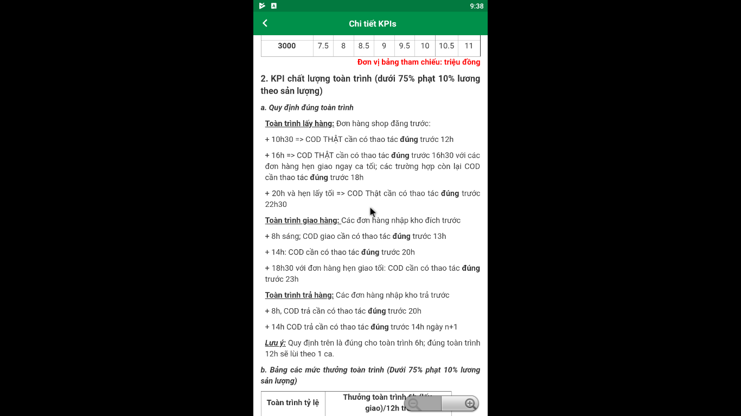

Slide 13
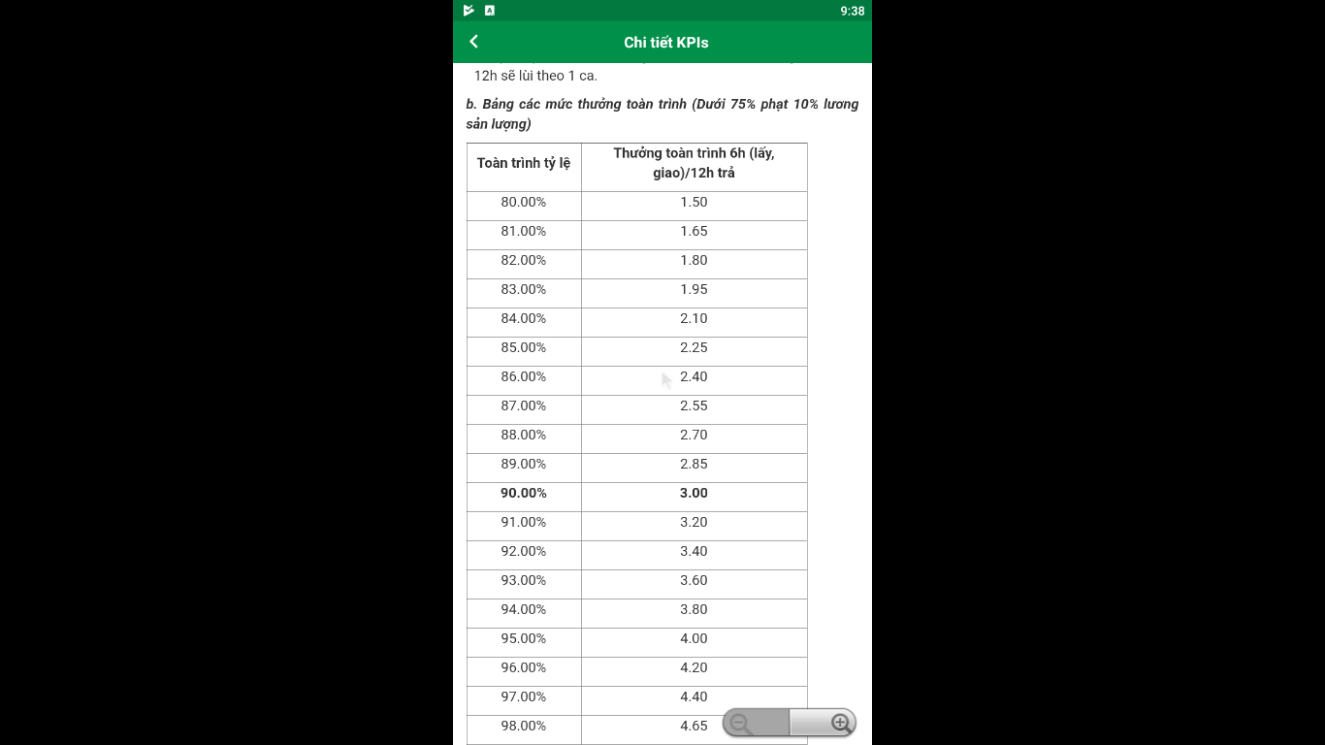

Slide 14
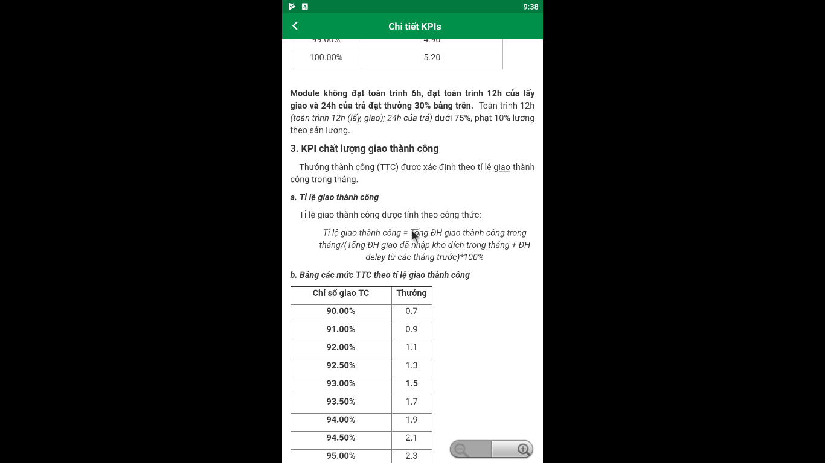

Slide 15
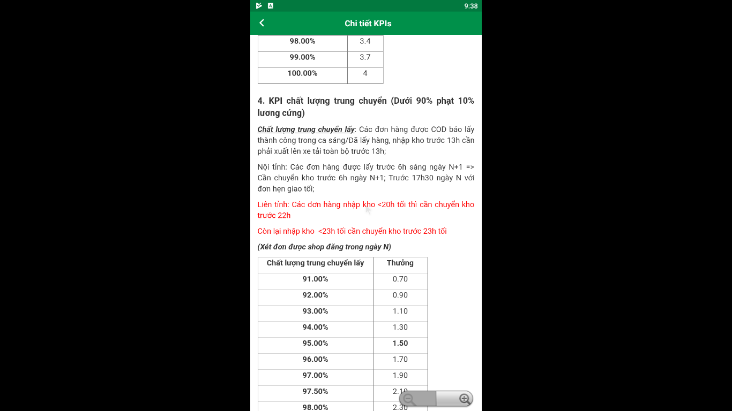

Slide 16
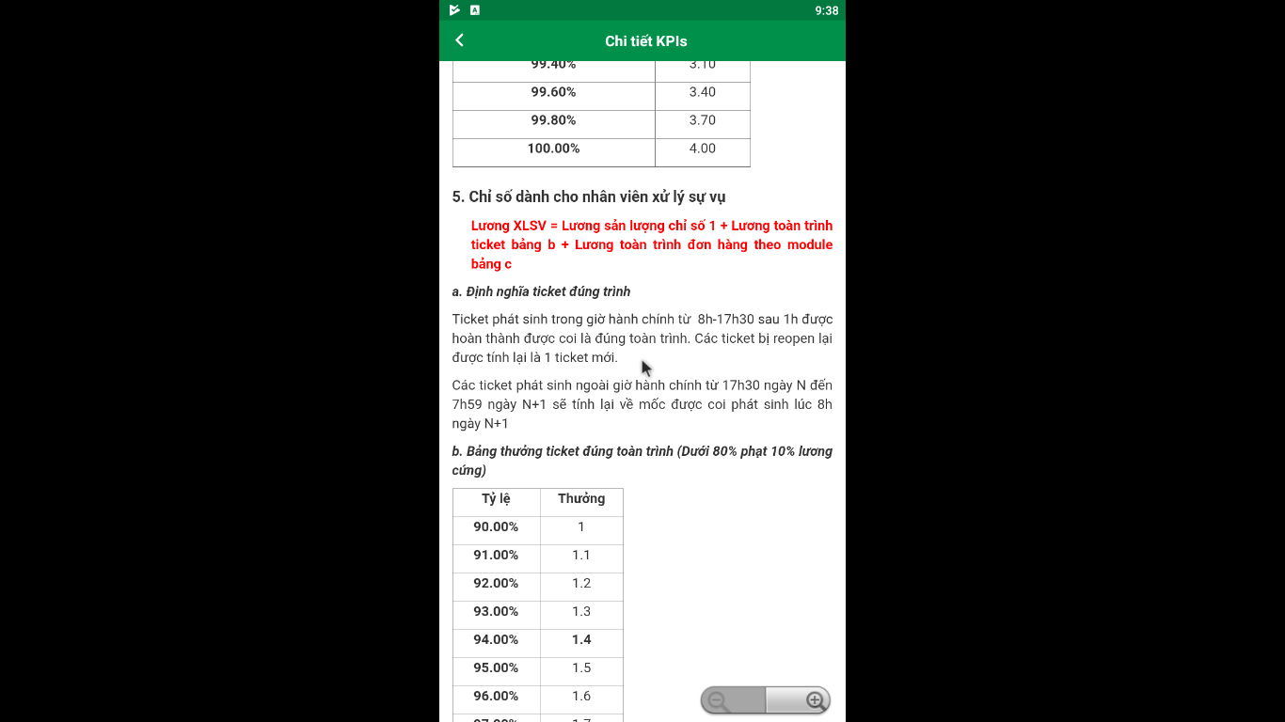

Slide 17


Slide 18
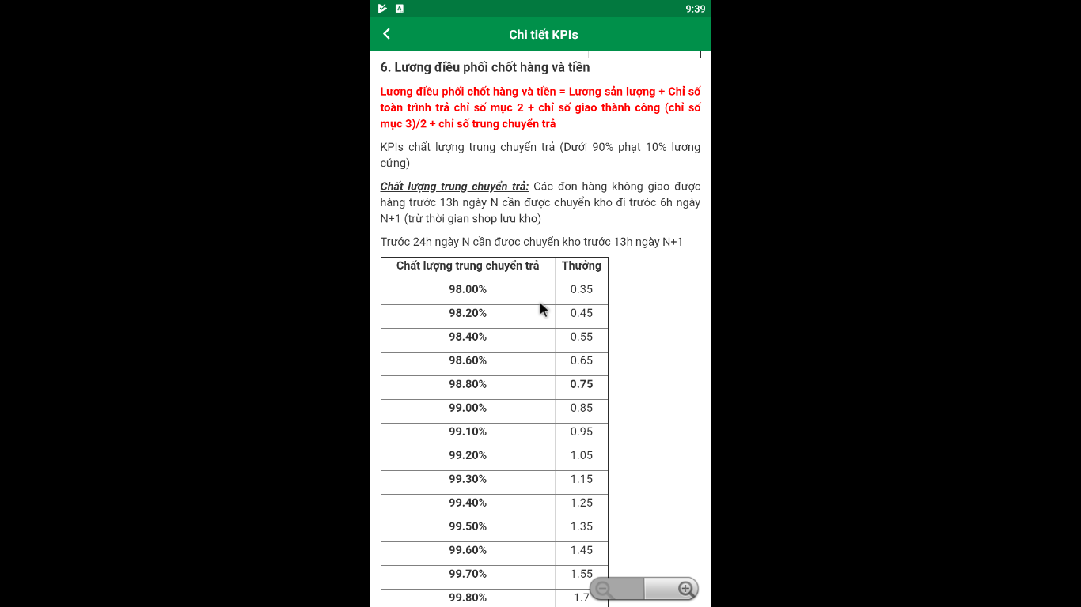

Slide 19
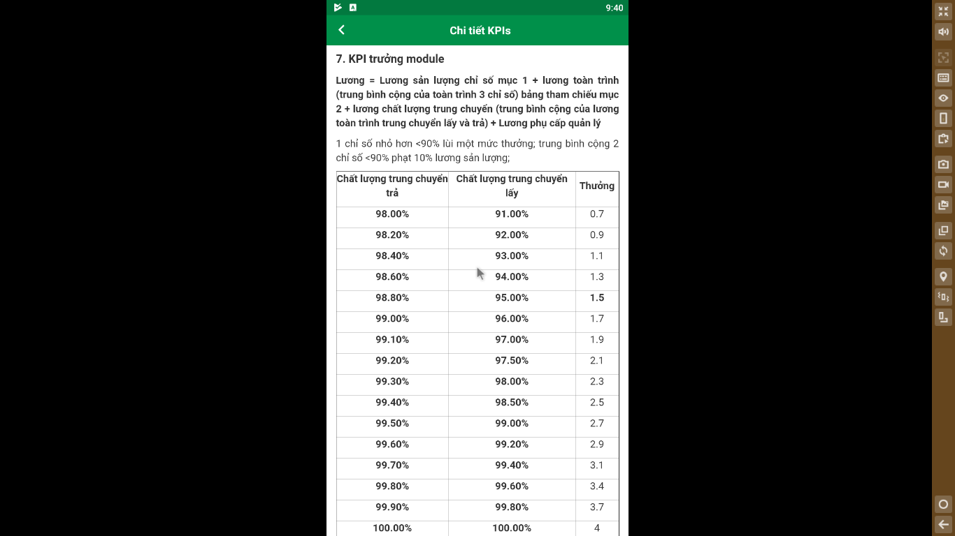

Slide 20
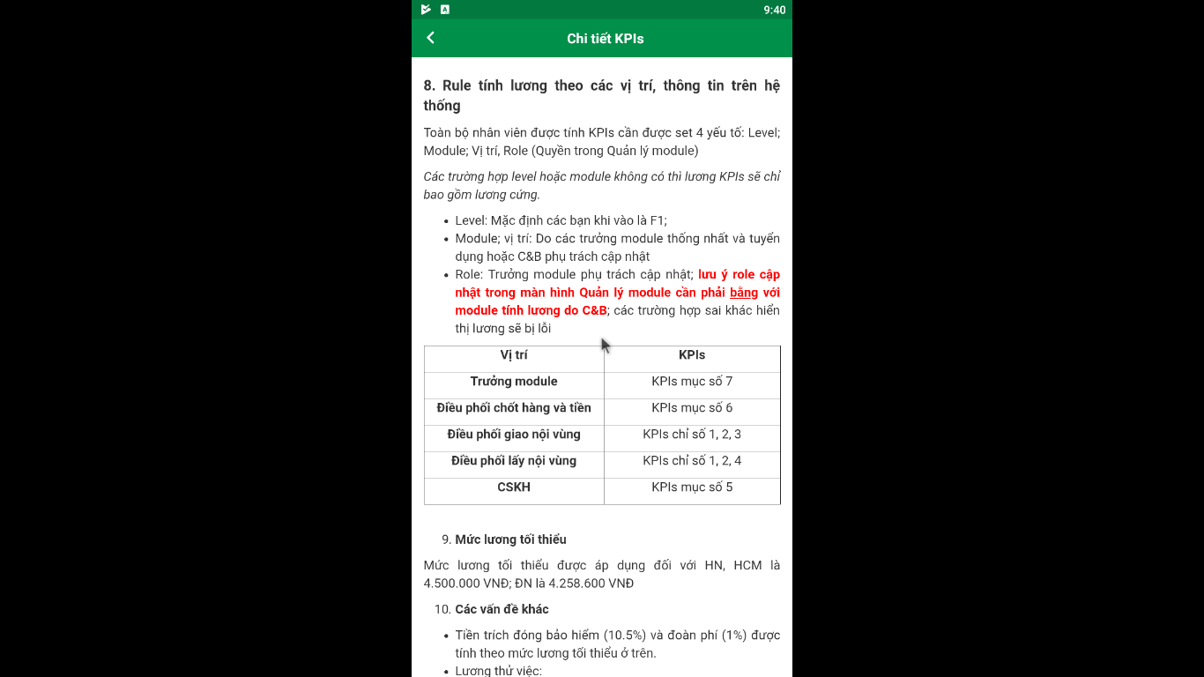

Slide 21
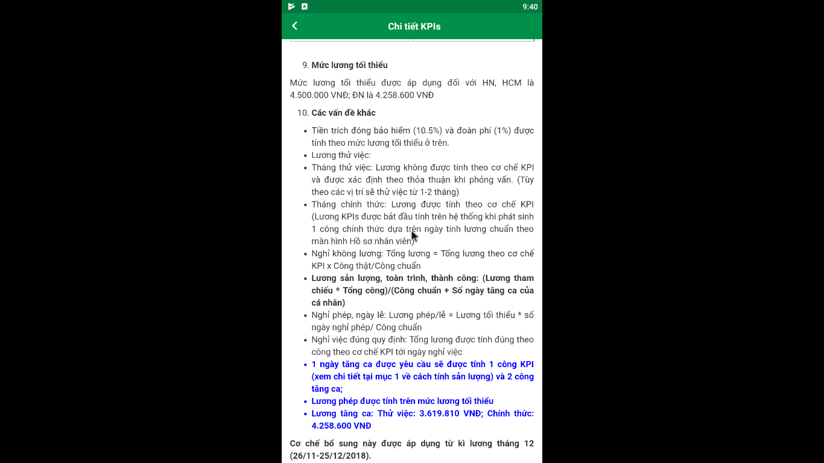

Slide 22
Delivering (D)

Slide 23
Tasks
Xuất giao hang -> COD/ Xuất trung chuyển
Giải quyết problems/bồi hoàn
Checking tickets (issues)

Slide 24
Thời gian
Deadline cập nhật status
AM: (ca sáng 7h) – hết lượt 8h45 -> Update 13h
PM: (ca chiều 13h) - hết lượt 14h30 -> update 20h
Tạo bao + sai tuyến: trung chuyển bưu cục
AM: 7h – 12h
PM: 13h – 18h

Slide 25
Thời gian
Phiên 1: Nhập trước 8h xuất trước 8h45 .
* Phiên 2: Nhập trước 10h-> xuất trước 11h30.
Phiên 3: Nhập trước 13h30 xuất trước 14h30.
* Phiên 4: Nhập trước 15h xuất trước 16h30.
Phiên 5: Nhập trước 19h xuất trước 19h30 với đơn tối và 8h45 hôm sau với đơn ngày.
Phiên 1,3 là xuất hàng vào ca sáng và trưa
Phiên 2,4 là xuất hàng Now (Hỏa tốc) tại bưu cục
Phiên 5 là của COD tối

Slide 26
Status
Start = Đã nhập kho -> Delay giao hang
Pause = Delay chờ shop check
Stop = Trả hàng

Slide 27
Issues

Slide 28
Trung chuyển Post
Start: 8h30 + 14h
Xác nhận trung chuyển =

Slide 30
Thay đổi thao tác

Slide 31
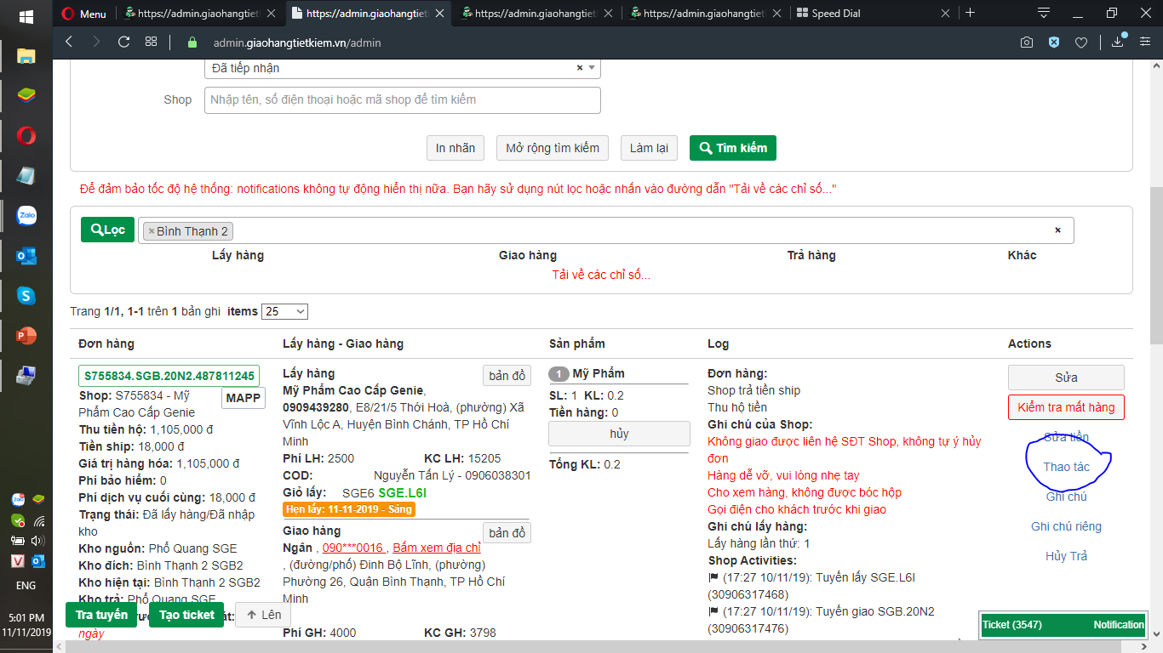

Slide 32
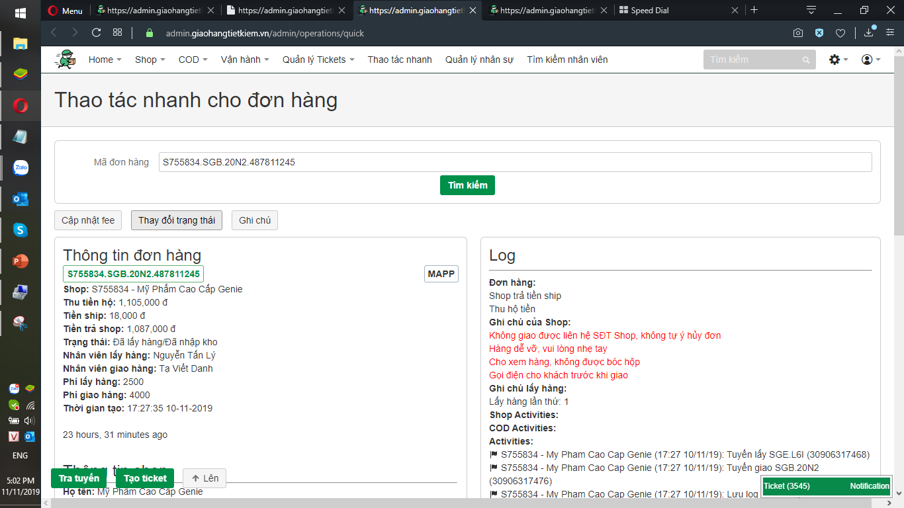

Slide 33
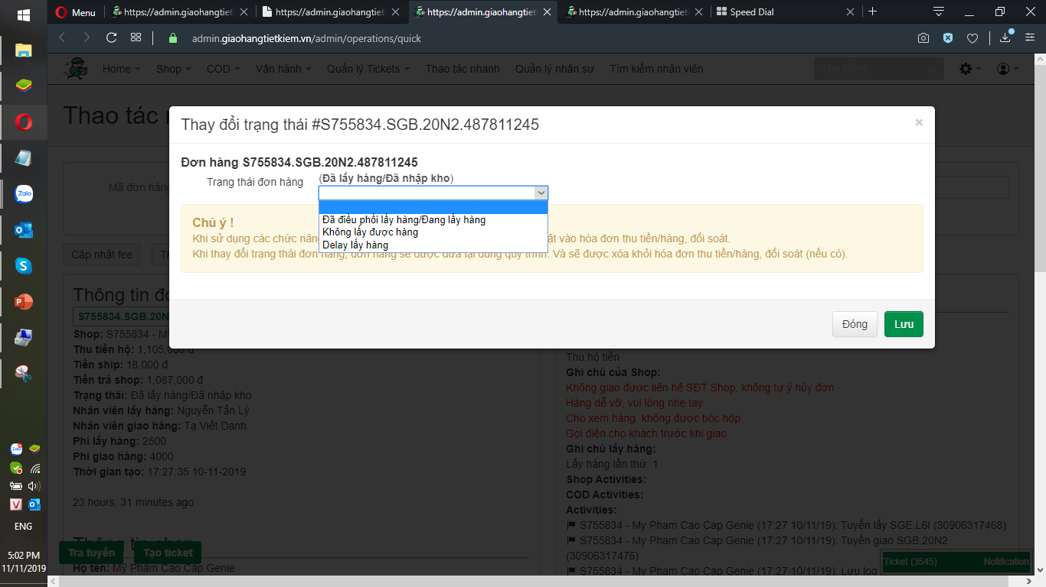

Slide 34
Quản lí tuyến
Bonus cho COD,
Đơn hỏa tốc: -> COD, xuất trung chuyển ĐP (Xác nhận trung chuyển)
Start 10AM + 15AM

Slide 35
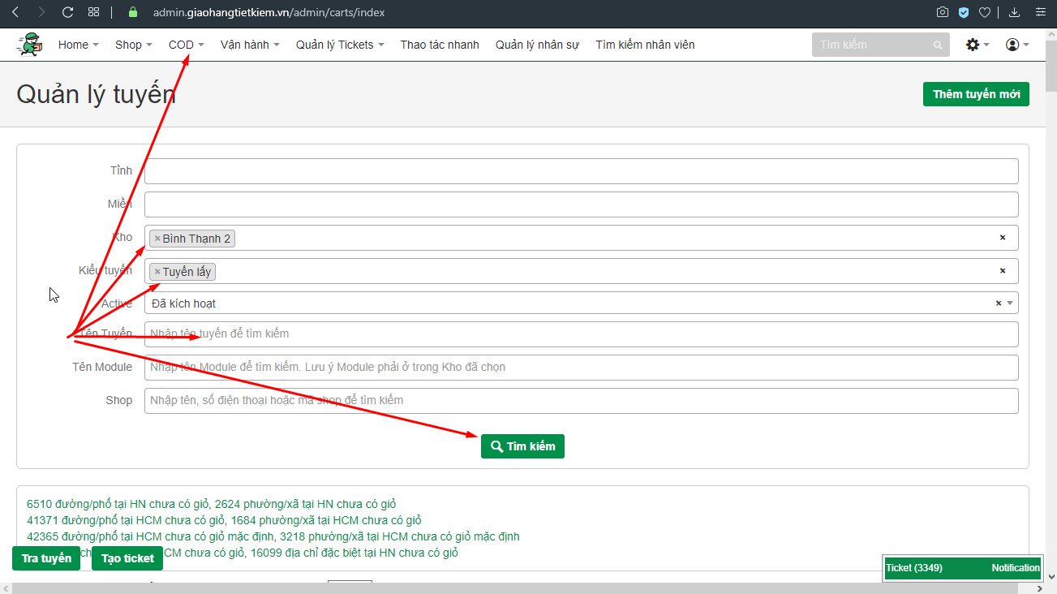

Slide 36
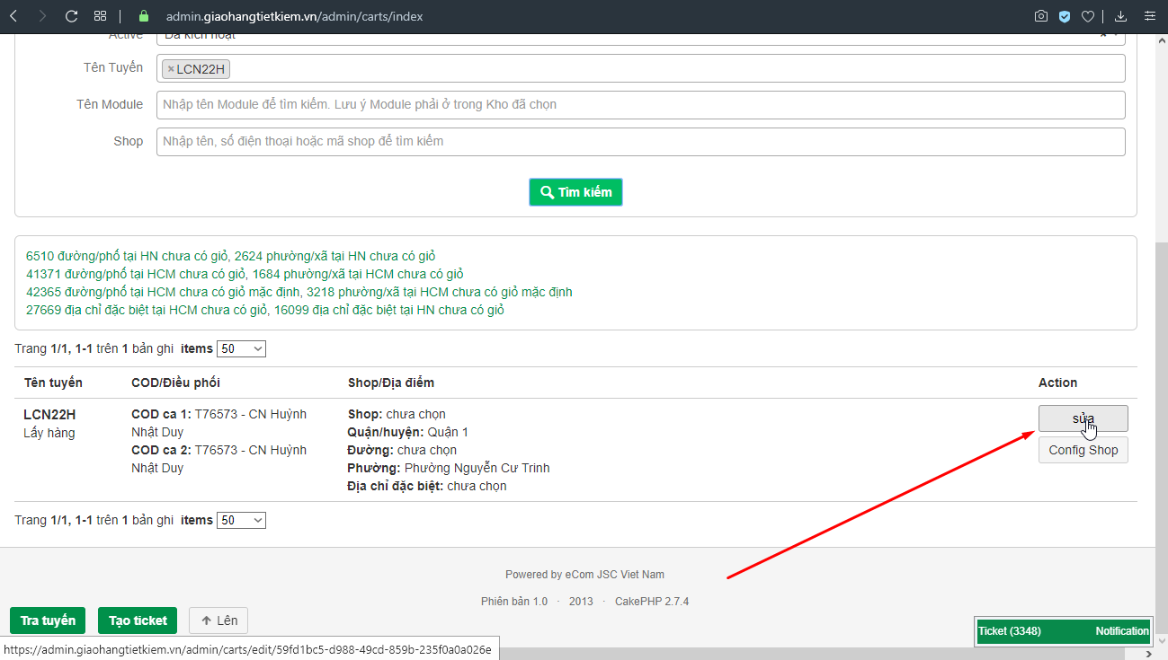

Slide 37
Đẩy hết Shop
Bonus cho COD,
Đơn hỏa tốc: -> COD, xuất trung chuyển ĐP (Xác nhận trung chuyển)
Start 10AM + 15AM

Slide 38
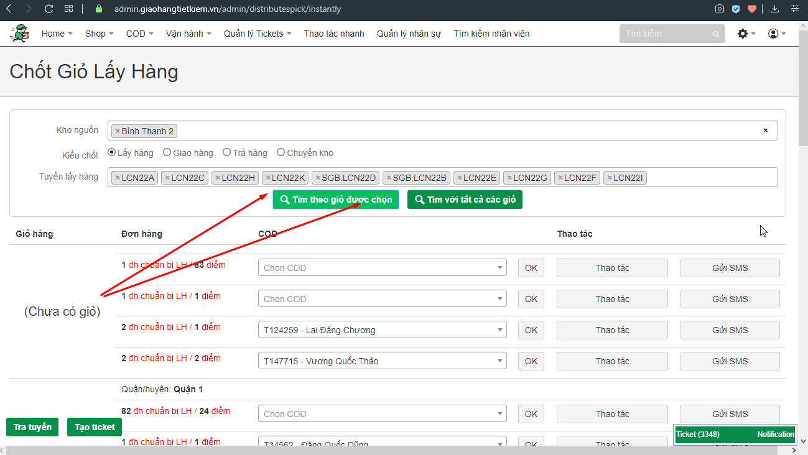

Slide 39
Hỏa tốc
Bonus cho COD,
Đơn hỏa tốc: -> COD, xuất trung chuyển ĐP (Xác nhận trung chuyển)
Start 10AM + 15AM

Slide 40
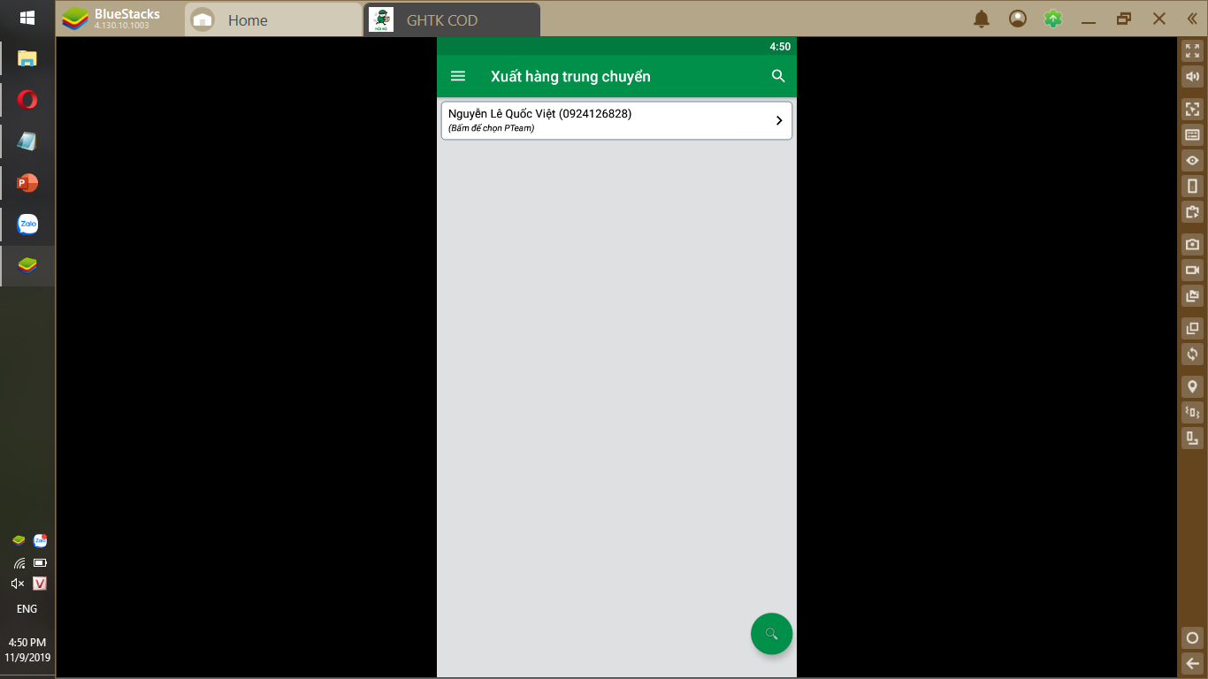

Slide 41
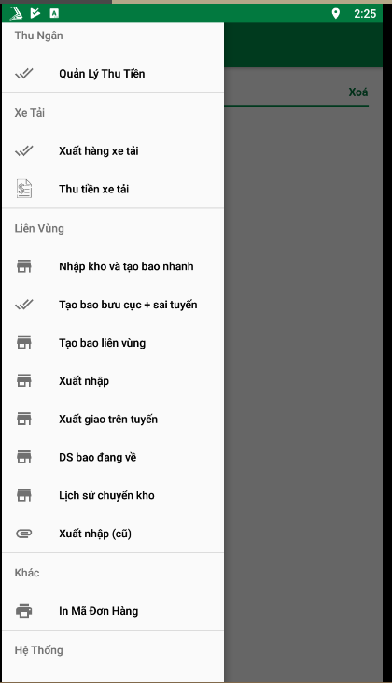
Step1: Tạo bao
Step2: Export (xuất nhập)

Slide 42
Tạo đơn ECOM
Đơn ảo (Đơn trung gian ) Bill 1 -> Ecom <- Bill 2

Slide 43
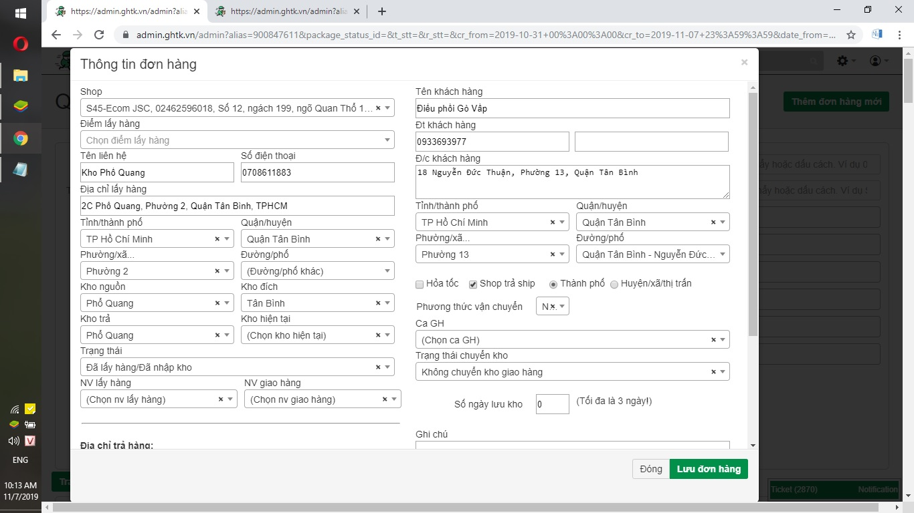

Slide 44
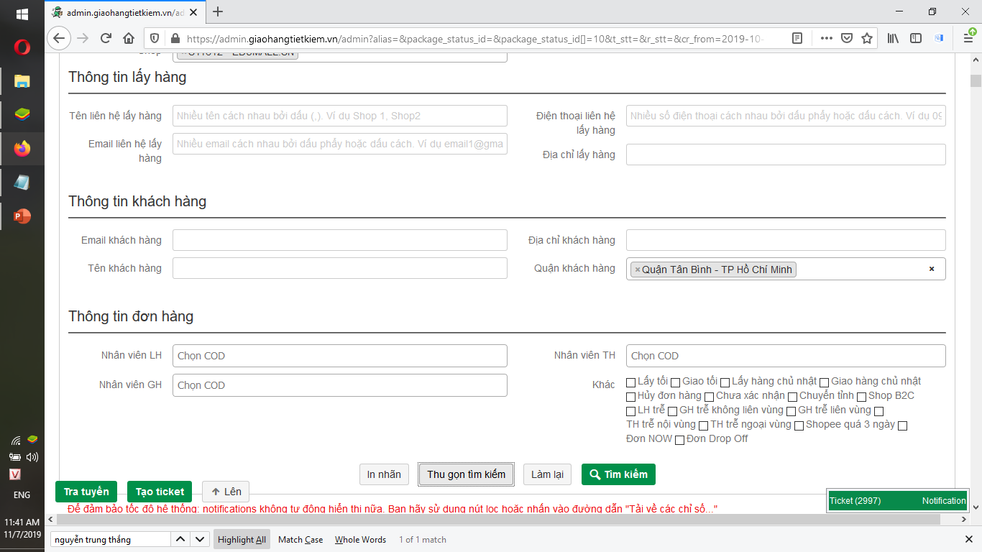

Slide 45
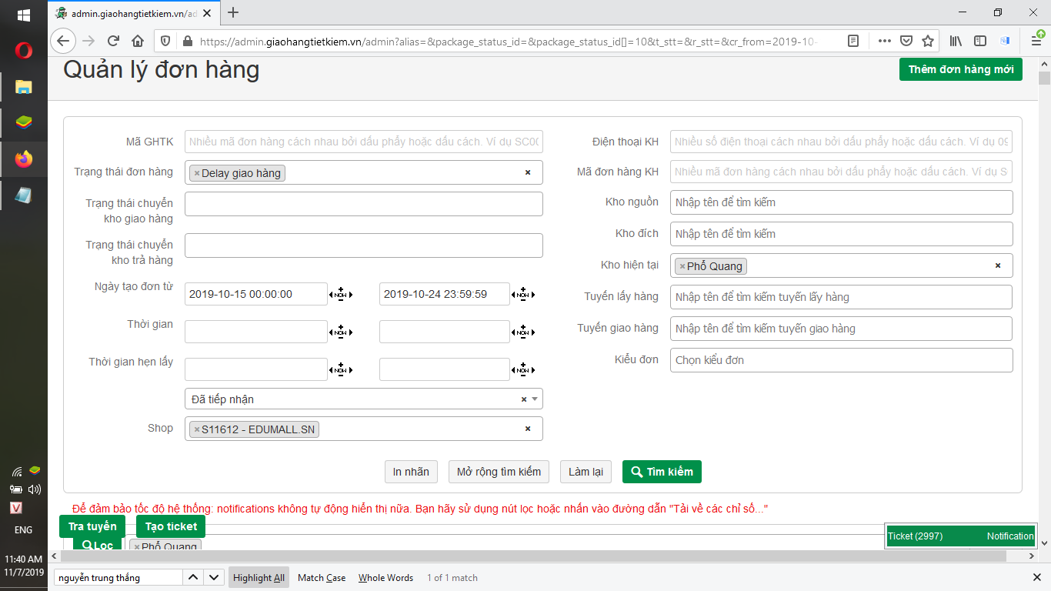

Slide 46
Xu li don Giao Edumall
Problem 2: Delay chờ shop kiểm tra

Slide 47
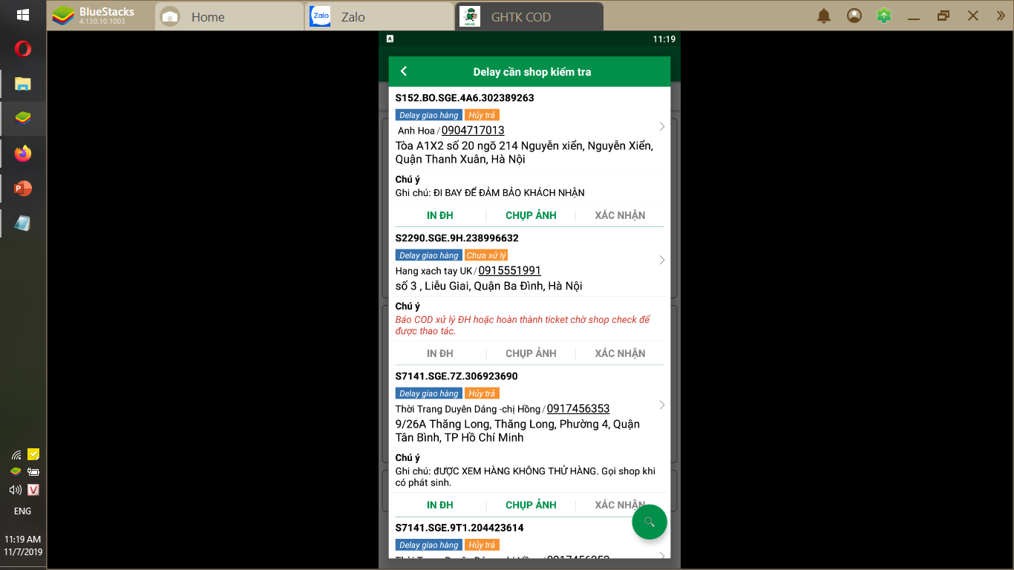

Slide 48
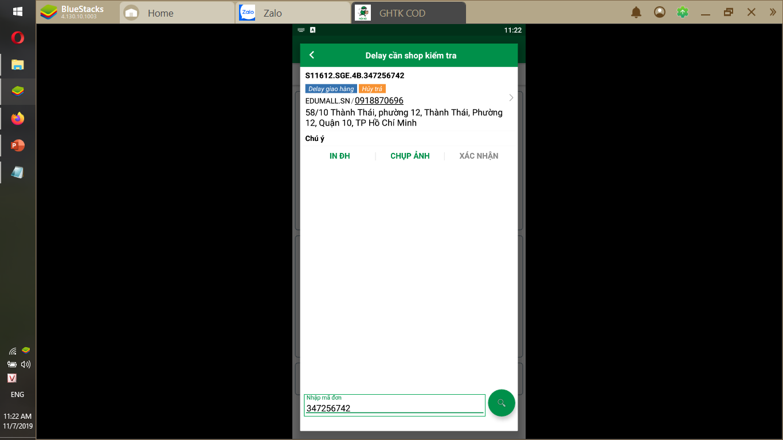

Slide 49
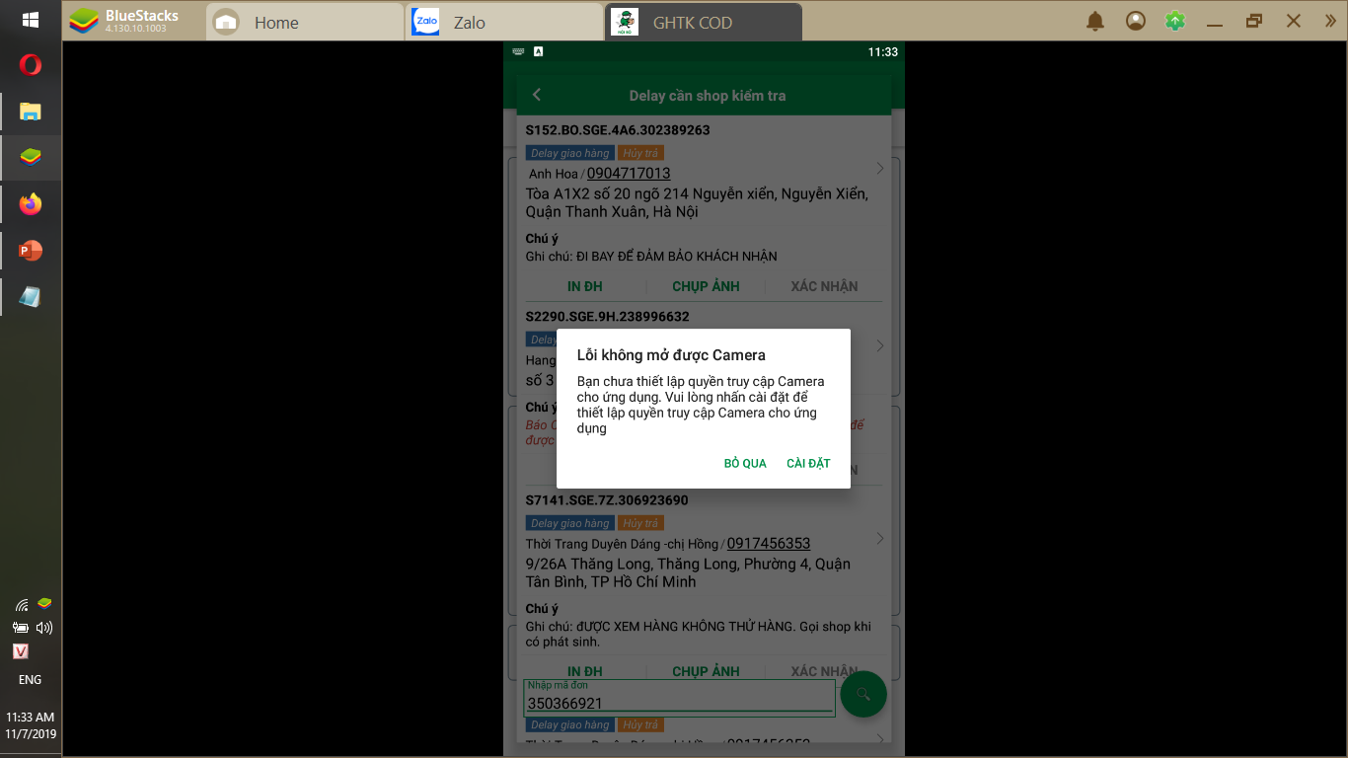

Slide 50
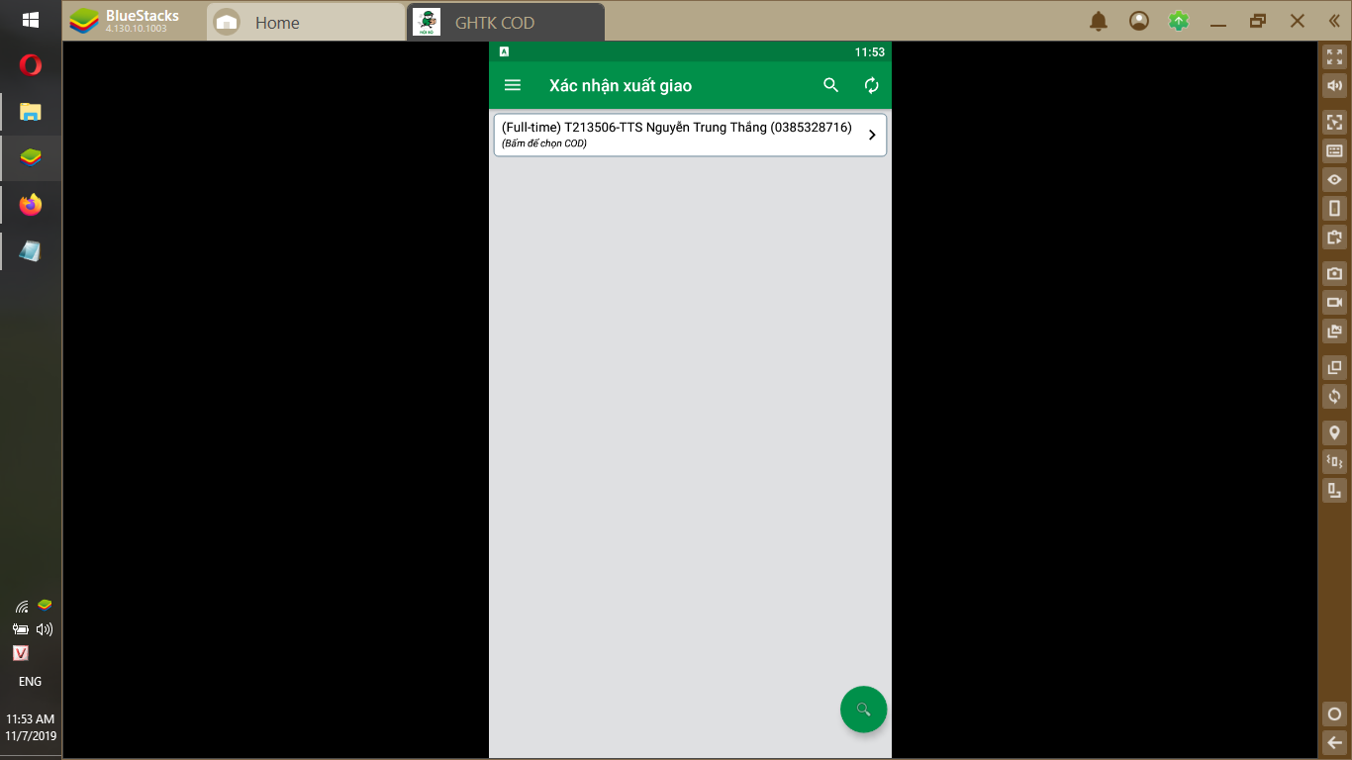
Xac nhan Giao

Slide 51
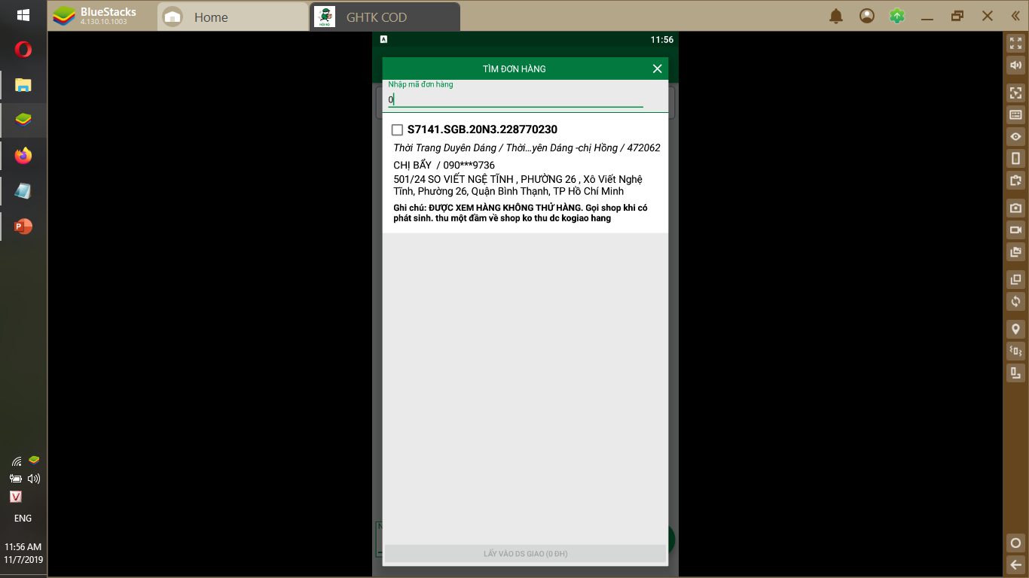
Xac nhan Giao

Slide 52
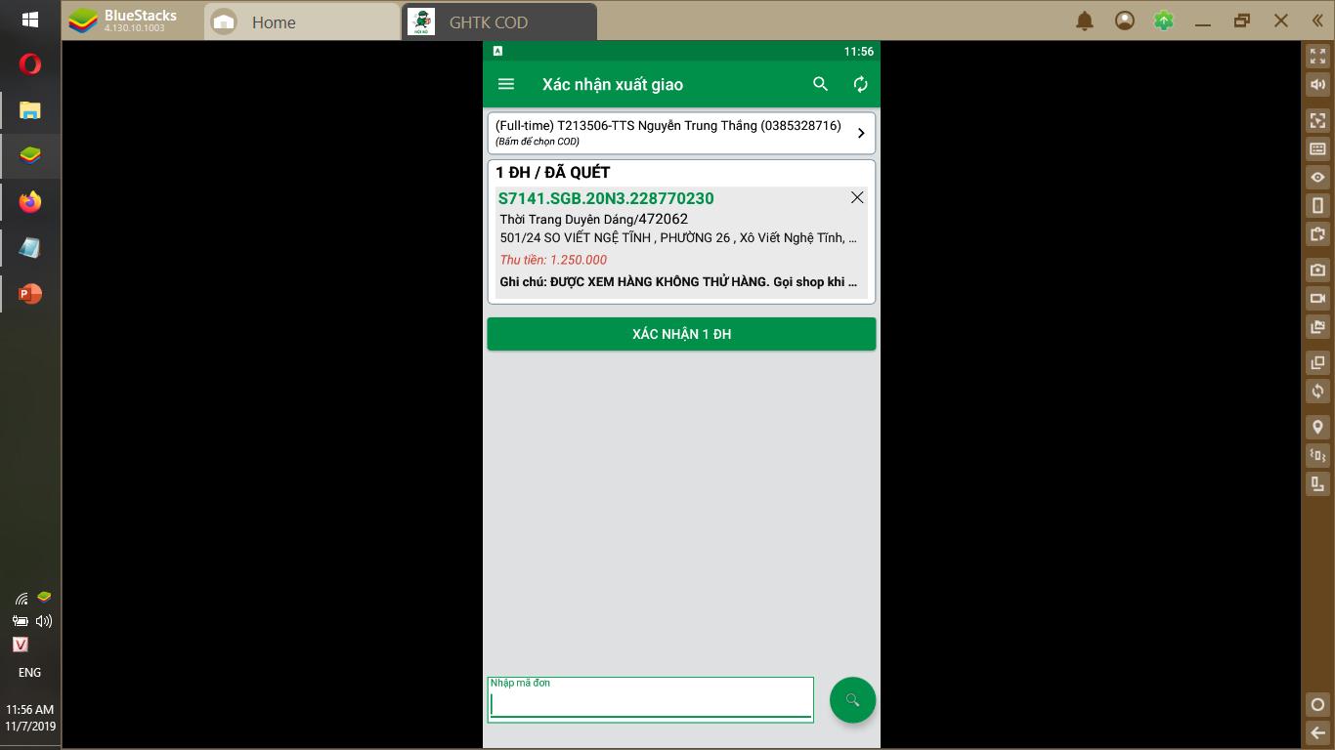

Slide 53
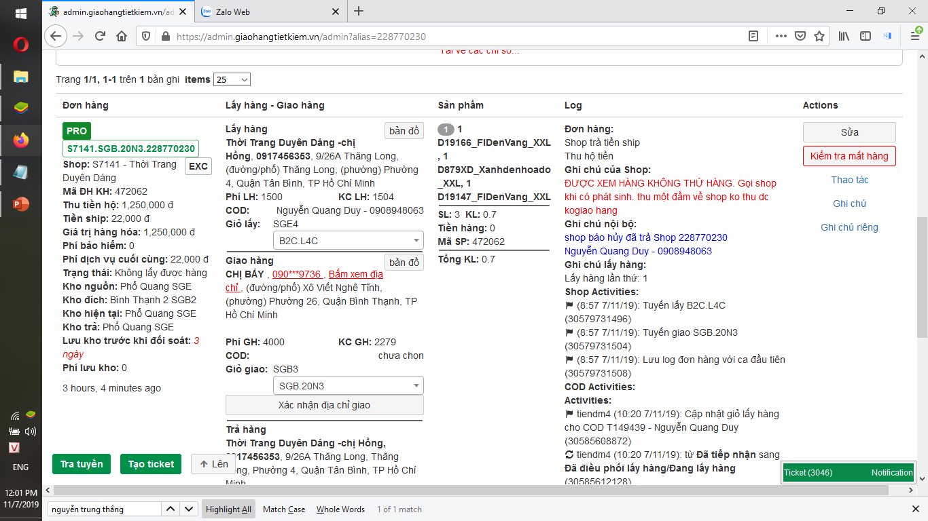

Slide 54
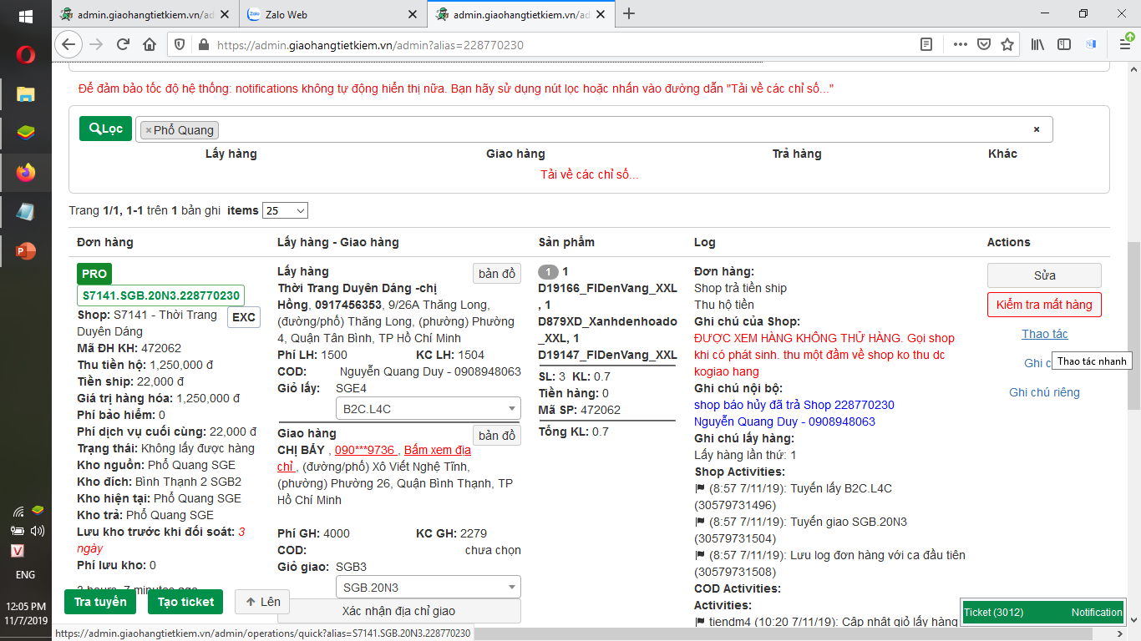

Slide 55
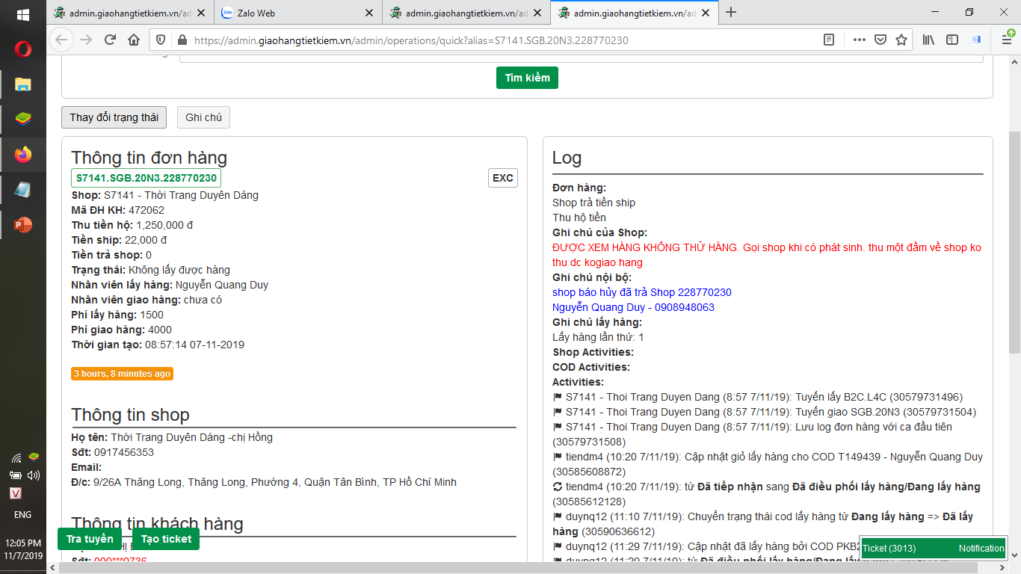

Slide 56
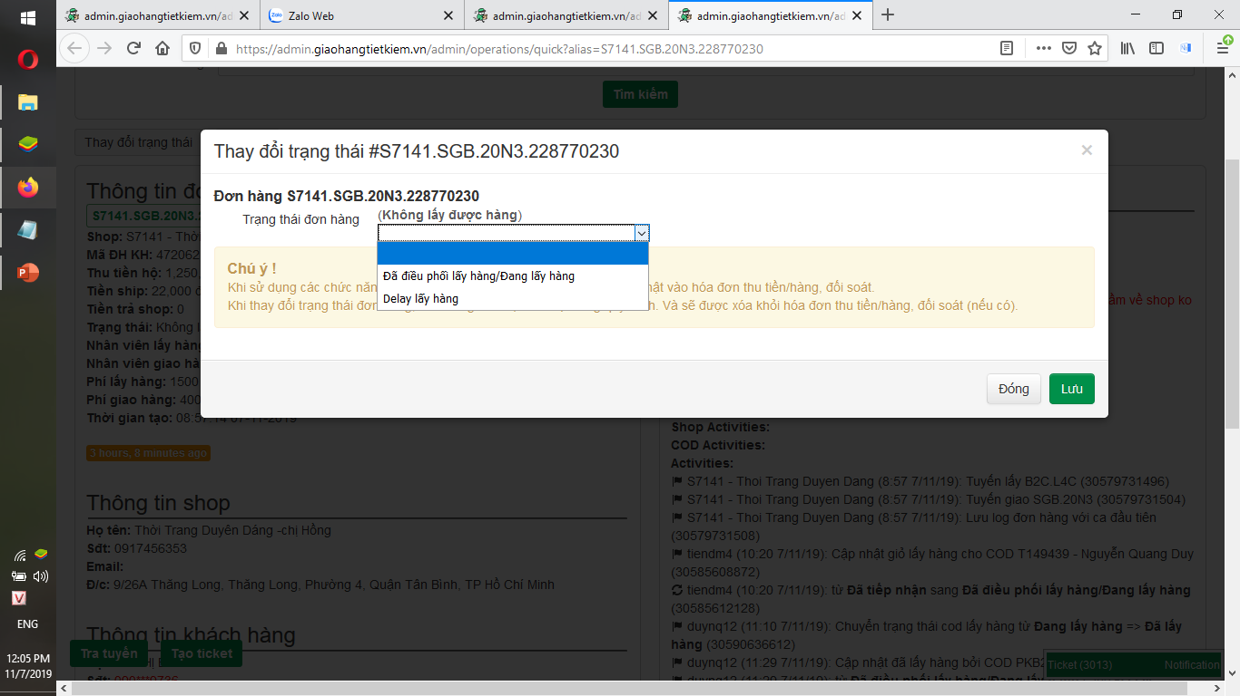

Slide 57
Picking up (Lấy hang)

Slide 58
Tasks
Tiếp nhận đơn hang
Sửa thông tin (fixing information)
Hỗ trợ COD giao

Slide 59
Timeline
Deadline cập nhật status
AM: Lấy hang Shop (< 10h30) -> Update 12h
PM: Còn lại -> update 18h30

Slide 60
Status

Slide 61
Tìm hỗ trợ lấy hang / đẩy hết hàng của shop cho COD/ đẩy đơn sai tuyến cho cod/ Hỗ trợ vận chuyển

Slide 62
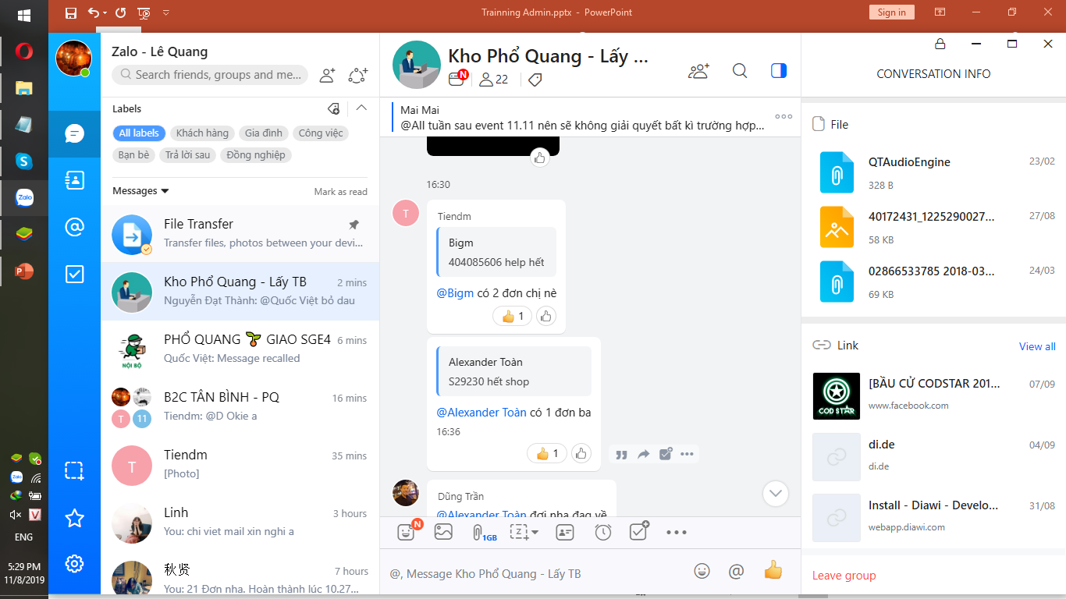

Slide 63
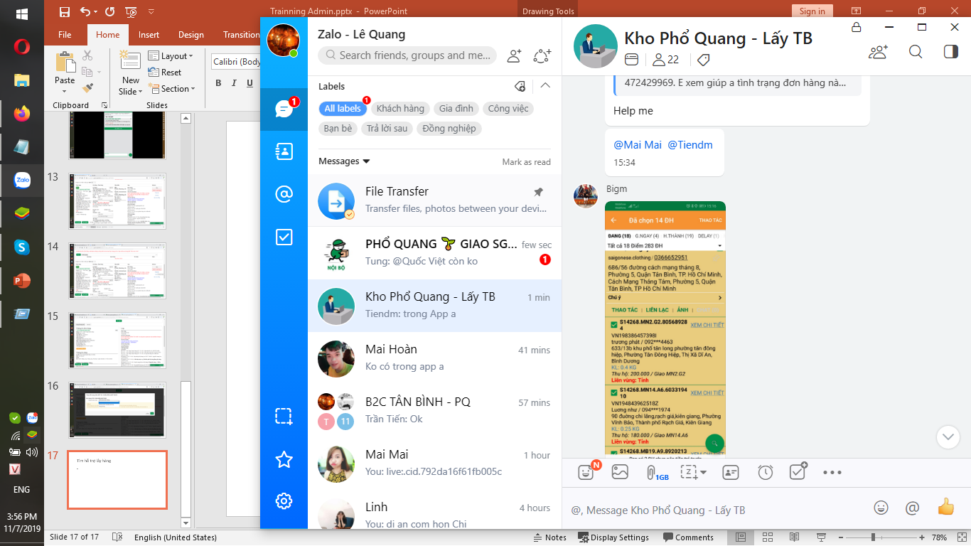

Slide 64
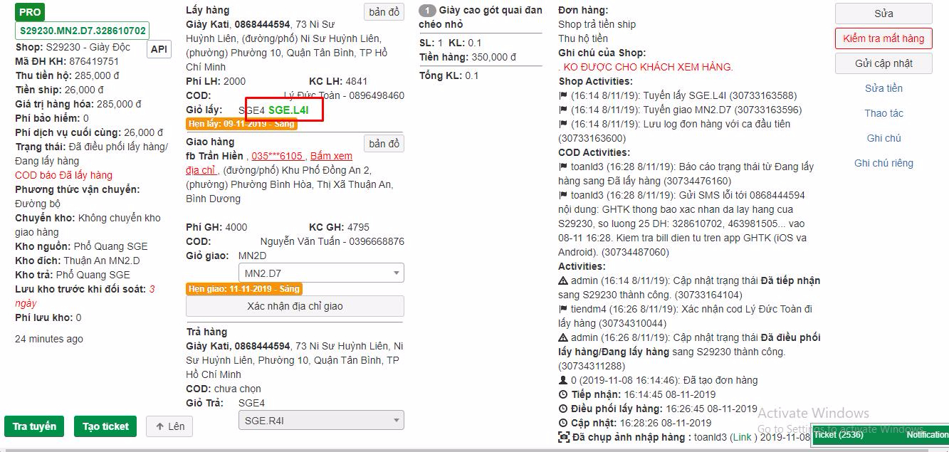
Search tuyến lấy (picking up)

Slide 65
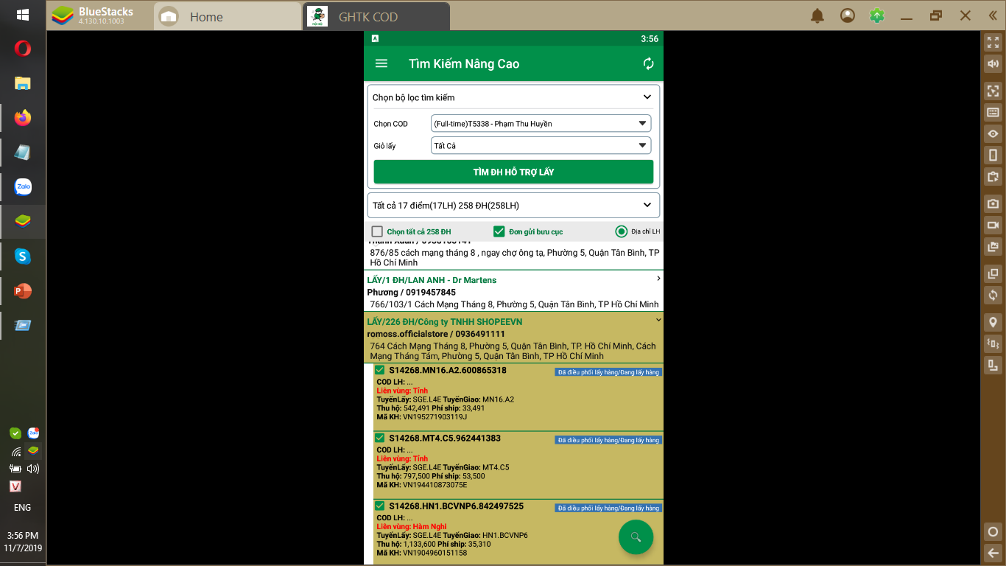

Slide 66
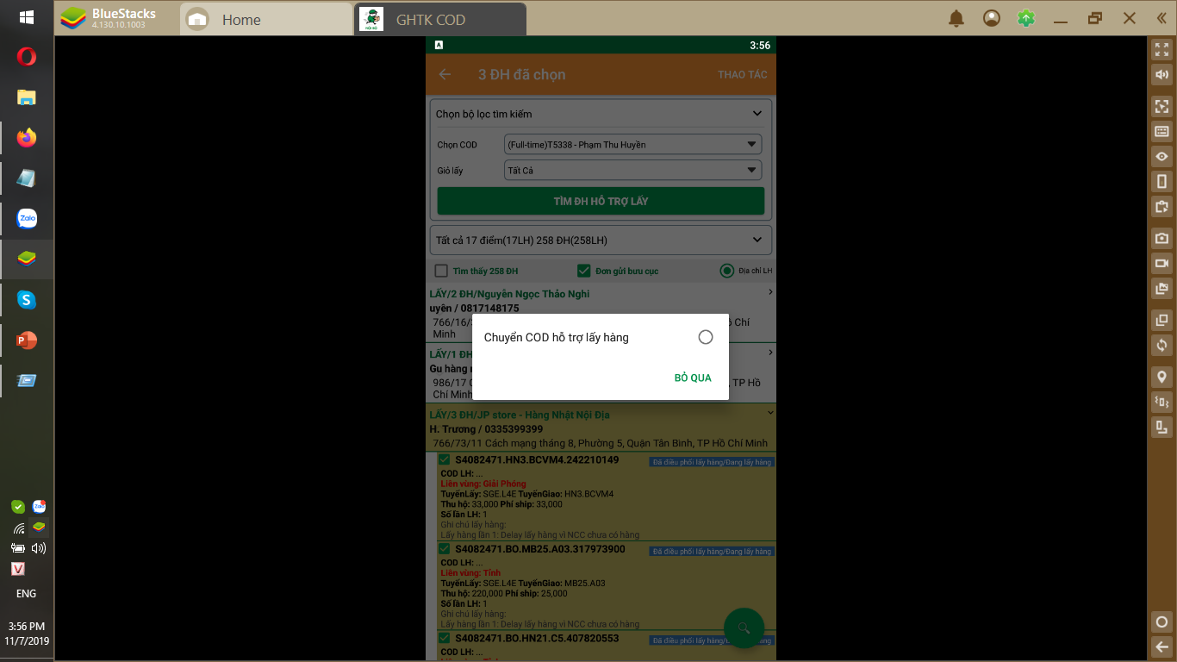

Slide 67
Đẩy đơn quá hạn cho COD lấy

Slide 68
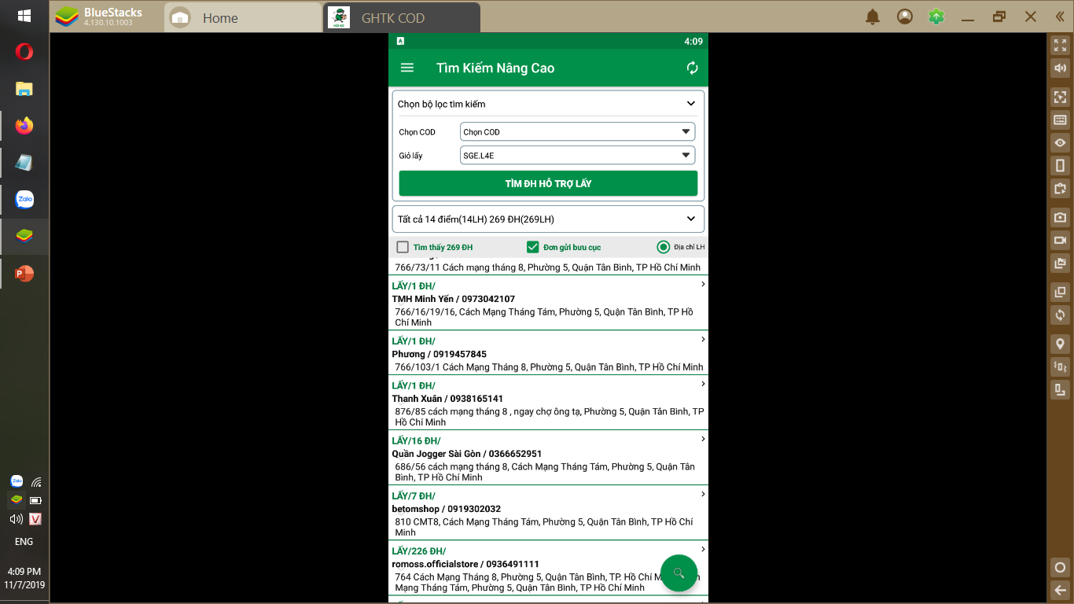

Slide 69
Hủy Lấy hang (Pickup): Shop hủy

Slide 70
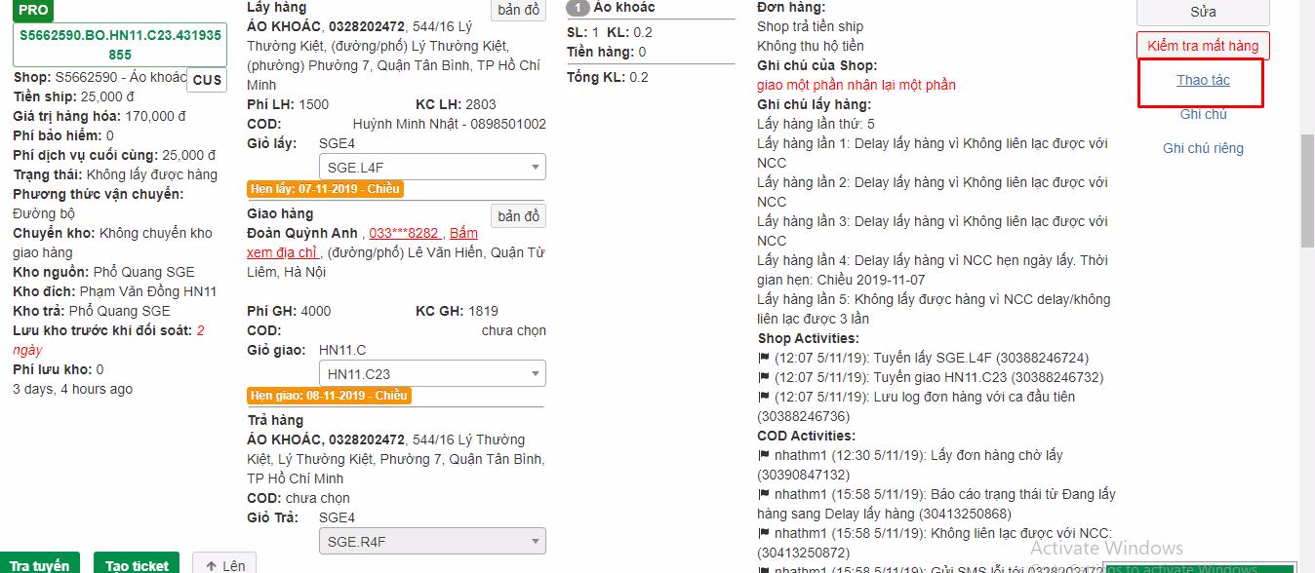

Slide 71
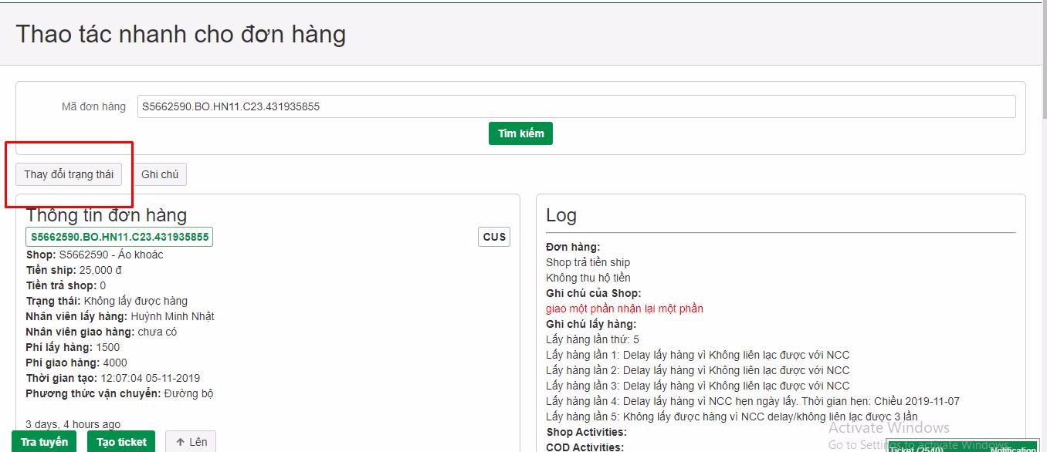

Slide 72
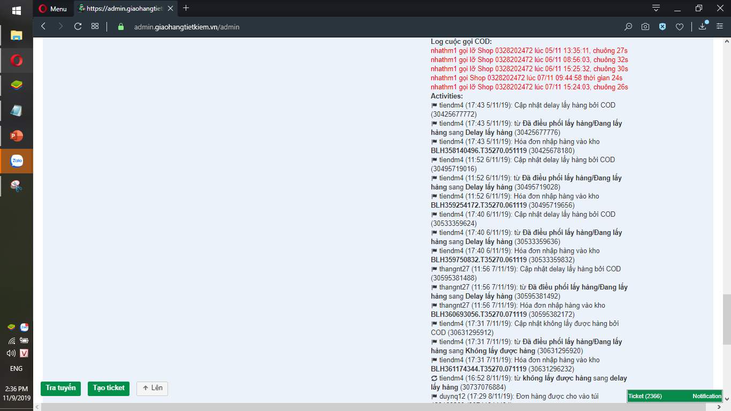

Slide 73
Thay đổi tuyến giao/lấy
Hỗ trợ lấy hang/giao hang khi COD quá tải

Slide 74
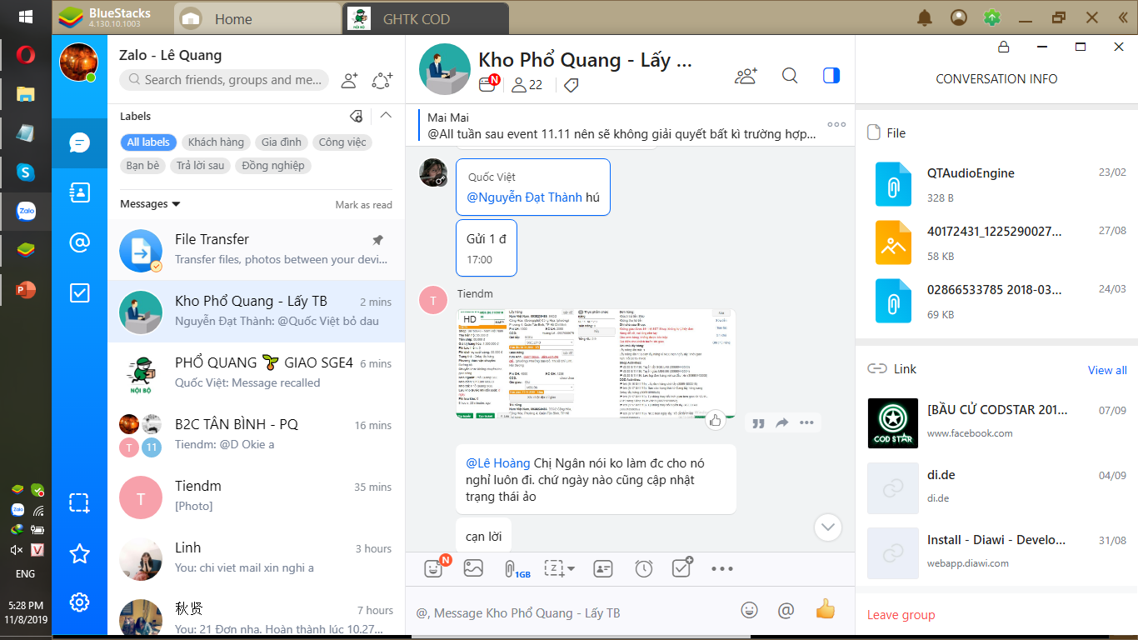

Slide 75
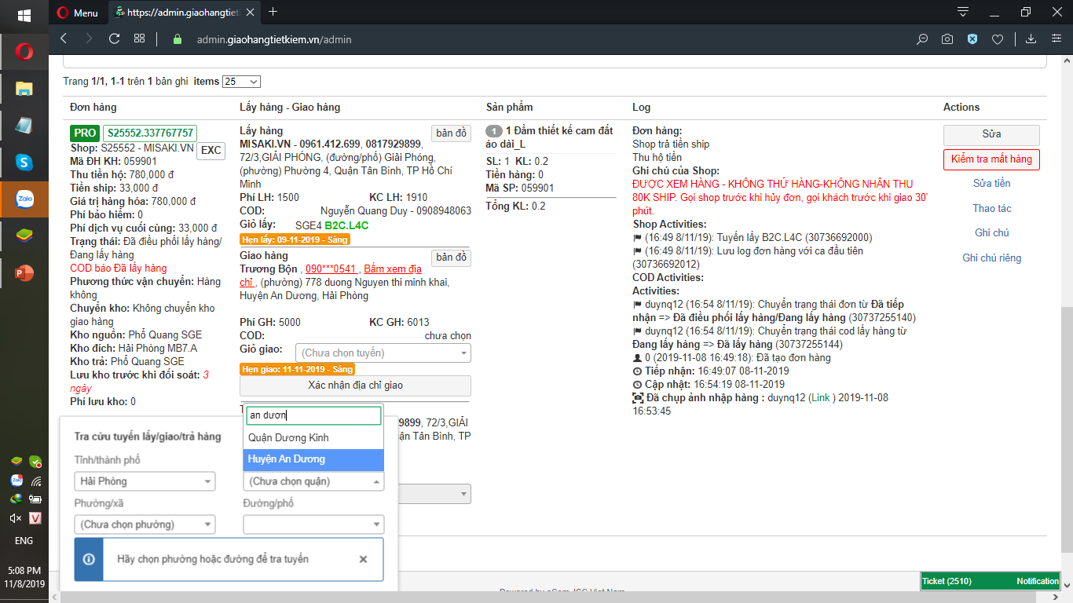

Slide 76
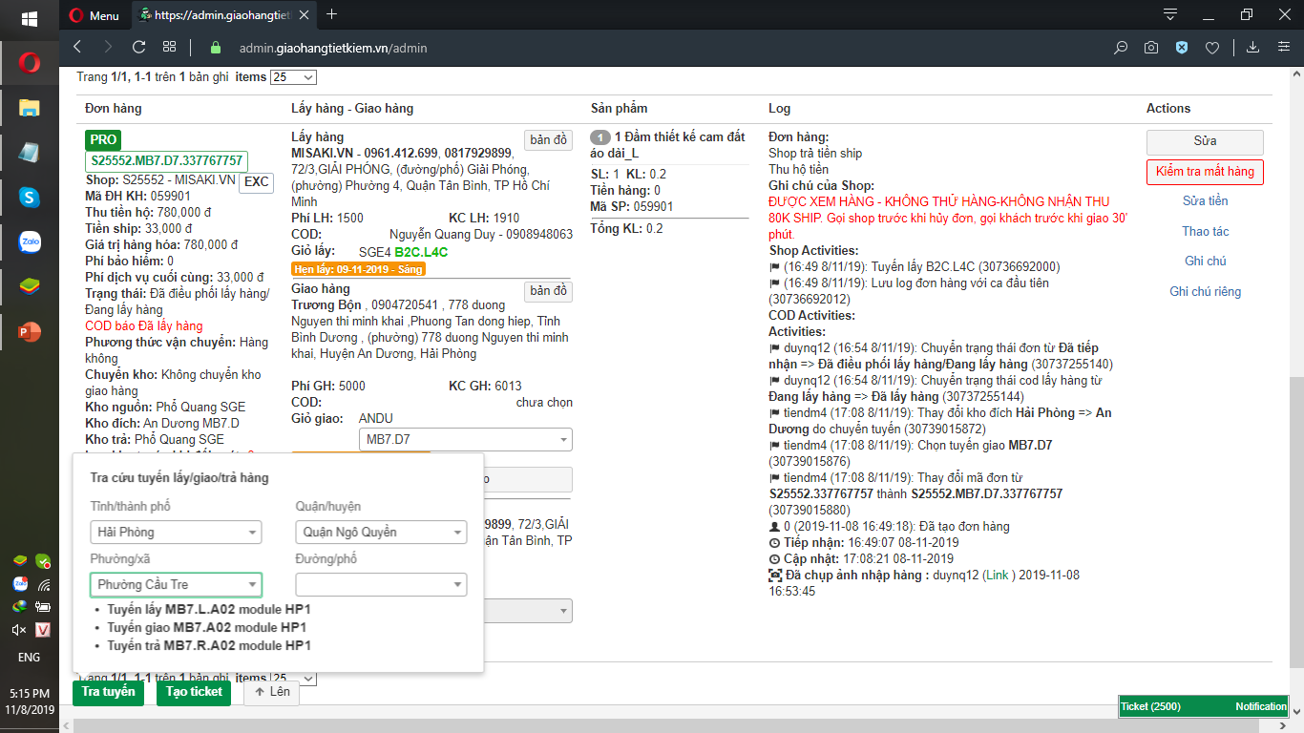

Slide 77
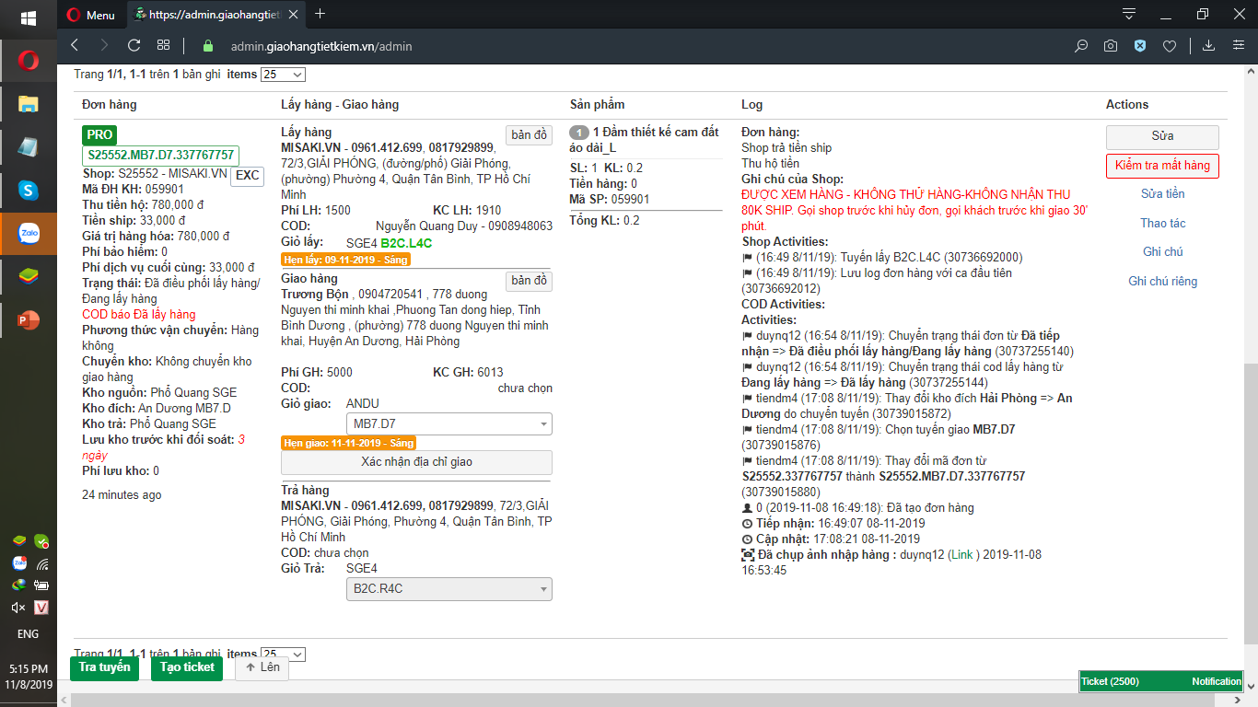

Slide 78


Slide 79
Xác nhận nhập kho
(Picking up check)
Start = 11h30 + 16h30

Slide 80


Slide 81


Slide 82


Slide 83


Slide 84


Slide 85
Quản lí Tickets (Issues)

Slide 86


Slide 87


Slide 88


Slide 90
Add tickets
Giao lại những đơn đã cancel
Khong giao được -> Delay giao hang
Tăng độ hài lòng

Slide 91


Slide 92


Slide 93

Bấm hoàn thành

Slide 94
Xử lí tickets refund
Kiểm tra thừa hay thiểu bill để xử lí

Slide 95


Slide 96


Slide 97


Slide 99
Xử lí tickets feedback
Giao hang/ nhập kho
Auto comment = Dạ chào bạn, bộ phận điều phối và shipper đang xử lí đơn hàng này của Shop trong thời gian nhanh nhất. Cảm ơn đã gửi issues này.

Slide 101
Xử lí tickets for me
Auto comment = Dạ chào bạn, bộ phận điều phối và shipper đang xử lí đơn hàng này của Shop trong thời gian nhanh nhất. Cảm ơn đã gửi issues này.

Slide 102


Slide 103


Slide 104


Slide 105
Steps
Vào admin
Gửi địa chi và Images cho cod

Slide 107
Rule mới cho COD

Slide 108
RULE Điều kiện tính đơn Đặc Biệt cho HCM- Áp dụng cho nhóm COD : Dteam / COD Lấy / COD Trả HCM (P+PK+R)
Ca sáng : 9h15 - 12h30
Ca chiều : 14h30 - 17h30
Các đơn Đặc Biệt được xét trong (2) khung giờ trên với điều kiện thoả mãn :
1- Pteam bàn giao
2- Xe tải bàn giao trên tuyến
3- NVBC / ĐPBC / NVXLHH (BC) xuất giao cho COD (Nhóm TK gắn kho là Bưu Cục)
- Từ 21/10 - 11/11 : ko xét điều kiện theo khung giờ ( rule cũ) - Sau 11/11 : xét theo điều kiện khung giờ

Slide 110
Đây đơn khỏi apps COD
Lý do: COD thao tác sai trạng thái, và đã viết tường trình -> mới thực hiện Quản lí thu tiền COD

Slide 111


Slide 112



Slide 113


Slide 114


Slide 116
Đang lấy ->
Finish Nhập kho/ xuất hàng
Nhập kho bưu cục mới-> Pass Code Bill -> … Xuất kho

Slide 117


Slide 119
Undo Trạng thái
Admin -> Thao tác
https://admin.giaohangtietkiem.vn/admin/operations/quick?alias=S31214.SGB.22K1.428091504

Slide 120


Slide 122


Slide 124
Hỗ trợ COD tìm hang quá hạn
TÌm bill quá hạn rồi paste vào ZaloGroup để COD tìm.

Slide 126
Chốt Delay lấy hàng
từ 11h45 đến trước 12h mỗi ngày nha em
từ 17h30 đến trước 18h nha em

Slide 127


Slide 128


Slide 129
Reset cứng đơn hàng
Đẩy đơn hang ra khỏi app COD

Slide 130


Slide 131
Reset mềm đơn hàng
Reset trạng thái đơn hang, do COD thao tác sai

Slide 132


Slide 133


Slide 135
Xuat trung chuyen tren tuyen
………………..

Slide 137


Slide 138


Slide 139


Slide 141
Quá hạn chưa gán COD
………………..

Slide 142


Slide 143


Slide 144


Slide 145


Slide 146

https://admin.giaohangtietkiem.vn/admin/distributespick/instantly

Slide 147


Slide 149
Lấy hàng
Tìm kiếm nâng cao (Hết Shop)
Kiểm soát vận hành -> Đơn chưa gắn COD,
Admin find các đơn của Shop Delay và Tiếp nhận

Slide 150
Hết shop
Tìm kiếm nâng cao (Hết Shop)
Kiểm soát vận hành -> Đơn chưa gắn COD,
Admin find các đơn của Shop Delay và Tiếp nhận

Slide 151


Slide 152


Slide 154
NOW
Tìm kiếm nâng cao (Hết Shop)
Kiểm soát vận hành -> Đơn chưa gắn COD,
Admin find các đơn của Shop Delay và Tiếp nhận

Slide 155
1. Giờ Xe tải -> NCT, NVC
22A, B: Huynh Phùng
22C1, C2: NCT->
22Cxx -> PTeam Tình
22D -> Chú Hữu
22GHIK -> NVC
22CEF-> NCT
2. Khung giờ xuất Now

Slide 157
Ecom tra shop
Do khách lấy 1 phần, phần còn lại trả shop -> ECOM
Copy thông tin -> Sửa tiền ship = 0 -> Lấy hang -> Nhập kho -> In

Slide 159
Quản lí bao hàng
Do khách lấy 1 phần, phần còn lại trả shop -> ECOM
Copy thông tin -> Sửa tiền ship = 0 -> Lấy hang -> Nhập kho -> In

Slide 160


